Slide 1
資料２
令和７年度医療的ケア児支援センターの取組み
令和７年３月５日

Slide 2
令和６年度の取組み状況

Slide 3
医療的ケア児支援センターの活動状況
(1)相談対応の状況
(2)連携会議の開催
(3)市町村・関係機関等との連携

Slide 4
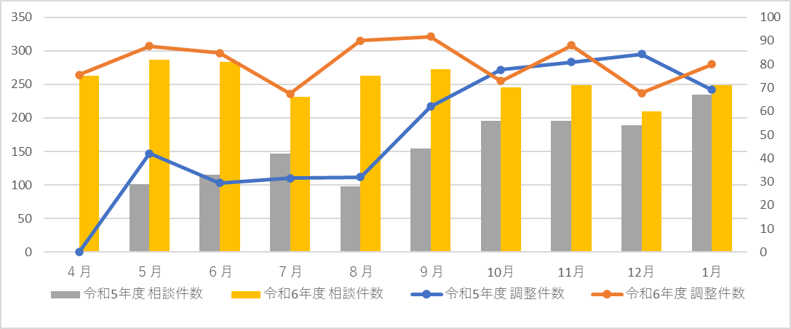
（１）令和６年度の医療的ケア児支援センター活動状況
相談対応状況
（）内は令和５年度中の同月と比較。令和５年４月中開設のため、４月分については令和５年実績との比較はせず。
 | ４月 | ５月 | ６月 | ７月 | ８月 | ９月 | 10月 | 11月 | 12月 | 1月 | 計
調整 回数 | 264 （-） | 307 (+160) | 297 (+194) | 236 (+126) | 315 (+203) | 321 (+104) | 255 (-17) | 308 (+25) | 237 (-58) | 280 (+38) | 2,820 (+1,031)
相談 件数 | 75 （-） | 82 (+53) | 81 (+48) | 66 (+24) | 75 (+47) | 78 (+34) | 70 (+14) | 71 (+15) | 60 （+6） | 71 （+4） | 729 (+314)

Slide 5
（２）令和６年度の連携会議の開催
令和６年度第１回部会資料
【第１回】圏域会議
＜大阪市・堺市・中河内＞圏域（柏原市除く） 令和６年７月１日 大阪府医師会館
＜南河内・泉州＞圏域（柏原市含む） 令和６年７月３日 大阪母子医療センター
＜豊能・三島・北河内＞圏域 令和６年７月10日 ドーンセンター
○参加実績
 | 市町村※ |  | 保健所 |  | 医療機関 |  | 合計(前年度比)
 | 市町村数 | 人数 | 保健所数 | 人数 | 機関数 | 人数 | 機関数 | 人数
北部 | 15 | 52 | 4 | 6 | 7 | 12 | 26(-2) | 70(+18)
中部 | 5 | 7 | 3 | 6 | 11 | 17 | 19(+5) | 30(+ 7)
南部 | 20 | 52 | 5 | 9 | 8 | 12 | 33(+6) | 73(+11)
合計 | 40 | 111 | 12 | 21 | 26 | 41 | 78(+9) | 173(+36)
（※医療的ケア児者等担当課、医療的ケア児等コーディネーター配置担当課、市町村コーディネーター）
○議題：
①大阪府医療的ケア児支援センターの令和５年度活動について
②令和６年度障がい福祉サービス等報酬改定について
③府立学校（特別支援学校）における医療的ケア通学支援事業について
④各圏域の医療的ケア児等コーディネーターの活動報告
行政とコーディネーターの協働状況や課題について報告
＜大阪市・堺市・中河内＞圏域：東大阪市
＜南河内・泉州＞ 圏域：泉南市
＜豊能・三島・北河内＞ 圏域：守口市
⑤グループワーク「災害対策について」
モデルケースをもとに、個別避難計画の作成と災害時における課題等について、グループで討論

Slide 6
【第２回】全体会議
〇開催日・場所：令和７年２月18日 大阪市阿倍野区民センター
○参加実績：全体 １３４機関 ２０９名 ※令和５年度：９６機関 １４０名
 | 市区町村等※ |  | 保健所 |  | 医療機関 |  | 合計
 | 市区町村数 | 人数 | 保健所数 | 人数 | 機関数 | 人数 | 機関数 | 人数
北部 | 21 | 37 | 4 | 7 | 6 | 8 | 32 | 52
中部 | 24 | 41 | 7 | 16 | 27 | 33 | 58 | 90
南部 | 26 | 31 | 4 | 6 | 7 | 9 | 37 | 56
他府県 | 7 | 11 | － | － | － | － | 7 | 11
合計 | 78 | 120 | 15 | 29 | 40 | 50 | 134 | 209
※市区町村：医療的ケア児者等担当課、医療的ケア児等コーディネーター配置担当課、市町村コーディネーター、相談支援事業所、
学校・保育園、他府県（担当課・医ケア児支援センター）
※保健所：大阪市各区保健センターを含む
※他府県：京都府、奈良県、滋賀県、徳島県、香川県の医療的ケア児支援センター等
○議題：
①大阪府医療的ケア児支援センター 活動報告
②北海道における医療的ケア児支援 －災害対策を中心に－
③待ったなし！ いのちをまもる防災対策を！
④【活動報告】
・河内長野市 医療的ケア児等ＣＯの取組み ～医療的ケア児の災害時の避難について～
・災害対策で医療的ケア児の地域ケアシステムがすすむ
・城東区地域自立支援協議会の取組み 「医療的ケア児のための防災プロジェクト」

Slide 7
（３）令和６年度 市町村・関係機関等との連携について
内 容 | 連 携 先
大阪府内を３圏域に分けての連携会議（計4回）
・今後の連携の進め方の議論 ・医療機関との連携について助言 | 寝屋川市地域自立支援協議会障害児部会
 | 大東市医療的ケア児等支援連絡協議会
 | 柏原市自立支援協議会
 | 堺市障害児相談支援連絡会
 | 河南町、太子町、千早赤阪村障がい者地域自立支援協議会
 | 羽曳野市医療的ケアネットワーク会議
 | 大阪狭山市医療的ケアネットワーク会議
 | 和泉市自立支援協議会子ども部会
 | 泉佐野市、泉南市、阪南市、熊取町、田尻町、岬町医療的ケア児等連絡会
 | 藤井寺保健所管内難病児者地域支援ネットワーク会議
 | 和泉保健所管内在宅療養支援ネットワーク会議
 | 岸和田保健所管内ネットワーク会議
 | 泉佐野保健所管内ネットワーク会議
 | 大阪小児科医会小児在宅医療委員会
 | 大阪府医師会小児の医療的ケア検討委員会
・災害対策会議 ・災害対策対応への助言 | 大阪市城東区自立支援協議会と大阪信愛学院大学との防災プロジェクト
 | 岸和田支援学校と防災×電池デイキャンプ
 | 大阪難病支援センター災害対策会議
・見学対応・研修会等での講演、その他 | 県境なき医療的ケア児支援センター情報共有会
 | 見学者対応：主なもの １０件
 | 各種団体開催の研修会の出講：４件
 | 研修会参加・視察等：３件

Slide 8
令和７年度の取組み（案）

Slide 9
令和７年度 大阪府医療的ケア児支援センターの取組み（案）
1.医療的ケア児に関する専門的な相談支援
地域の関係機関からの困難事例等の相談を受け、相談者に必要な情報提供および助言を行う。
2.医療的ケア児の地域支援体制の構築への支援
① 医療的ケア児支援にかかる連携会議の開催
<目的>
地域での相談支援体制の構築
（医療的ケア児等コーディネーター、医療、保健、福祉等の関係機関との連携構築、
医療的ケア児等コーディネーターなどの支援者等の実践力向上）
② 医療的ケア児等協議の場をはじめとした関係機関会議への参画
③ 医療的ケア児の支援力向上のための各種研修会への参画
④ 市町村コーディネーターの支援
⑤ 市町村における全数把握の検討
3.医療的ケア児の家族、支援者のために必要な情報収集と情報提供
① ホームページによる情報発信
・関係機関が開催している医療的ケア児に関する講習会や研修会などの案内
・医療的ケア児支援に関する好事例 など
・医療的ケア児に関する社会資源の提供
② 大阪府と連携し、社会資源の情報収集のため、必要に応じて調査を行う
③ 医療的ケア児の家族、支援者向けの研修会の検討
4.災害に関する取り組み
①人工呼吸器を使用する医療的ケア児が医師等の立会いのもと、災害時に人工呼吸器を使用するシミュレーションを通じて、
医療的ケア児及びその家族の防災意識の向上を図る
・対象：人工呼吸器を使用している医療的ケア児及びその家族
・実施内容：自家発電機を用いた人工呼吸器の使用等
・実施場所：府立支援学校を想定（障がい種別が肢体不自由児）
②災害に関する情報提供
③医療的ケア児災害支援対策に関する協議の場への参画

